Slide 1
CONCEPTOS FUNDAMENTAL DE SIGMUND FREUD CON RESPECTO A LA PERSONALIDAD
Ps. MÓNICA CANTILLO QUIROGA. MsC.

Slide 2
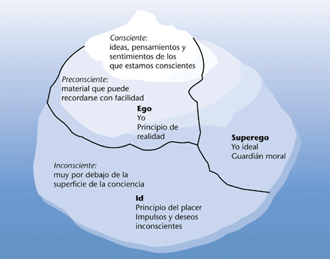

Slide 3
Consciente, inconsciente y preconsciente
El nivel consciente, es el mas accesible del aparato psíquico, esta formado por lo que se percibe. El sistema consciente se maneja con el principio de realidad, se rige por leyes lógicas y se adapta al contexto.
El nivel preconsciente, es el nivel mas cercano a la conciencia, están relacionados entre sí, ya que disponen de cierta movilidad. Los contenidos que se encuentran en este nivel, están allí porque de algún modo no pueden entrar en la conciencia por falta de espacio.
El inconsciente, es el nivel donde se encuentran todos los contenidos, emociones, deseos, ideas, vivencias y conflictos reprimidos que no tienen lugar en la conciencia y permanecen oculto en este nivel.

Slide 4
Pulsión
Excitación orgánica que el aparato psíquico tiene que controlar. Presión inconsciente hacia la acción para la supresión de dicha tensión. “Empuje constante” hacia la acción que imprimen en el sujeto sus necesidades y deseos.
Las pulsiones que se originan por aspectos físicos se llaman necesidades, dentro de ellas están los instintos como impulsos psíquicos de la especie humana.
Las pulsiones que se originan por aspectos mentales son llamadas deseos.
Las pulsiones tienen una fuente, un fin, una intensidad y un objeto.

Slide 5
Libido y catexia
Libido: Pulsión de origen sexual
Catexia: Inversión de energía psíquica en un objeto. El sujeto carga de energía pulsional a un objeto y por esta razón le resulta atractivo y deseable.
Ej: Para un enfermo crónico solo existen las clínicas, farmacias, urgencias, etc.
El origen de las catexias está en el ello.

Slide 6
YO, ELLO Y SUPERYO
El ello: consiste fundamentalmente en la expresión psíquica de las pulsiones y deseos.
El yo: Instancia psíquica actuante y que aparece como mediadora entre las otras dos
El superyó: Instancia moral, enjuiciadora de la actividad yoica.

Slide 7
Desarrollo Psicosexual
1.Oral- del nacimiento a al año y medio (obtiene placer por sentidos
en especial la boca)
2.Anal-1-3 años (obtiene placer en funciones de
eliminación)
3.Fálica-3 a 5-6 años (obtiene placer por órganos
Genitales. Complejo de Edipo
4.Latencia-5-6 a 12 años (los impulsos sexuales
permanecen latentes)
5.Genital-12 en adelante (predominan los impulsos
sexuales)

Slide 8
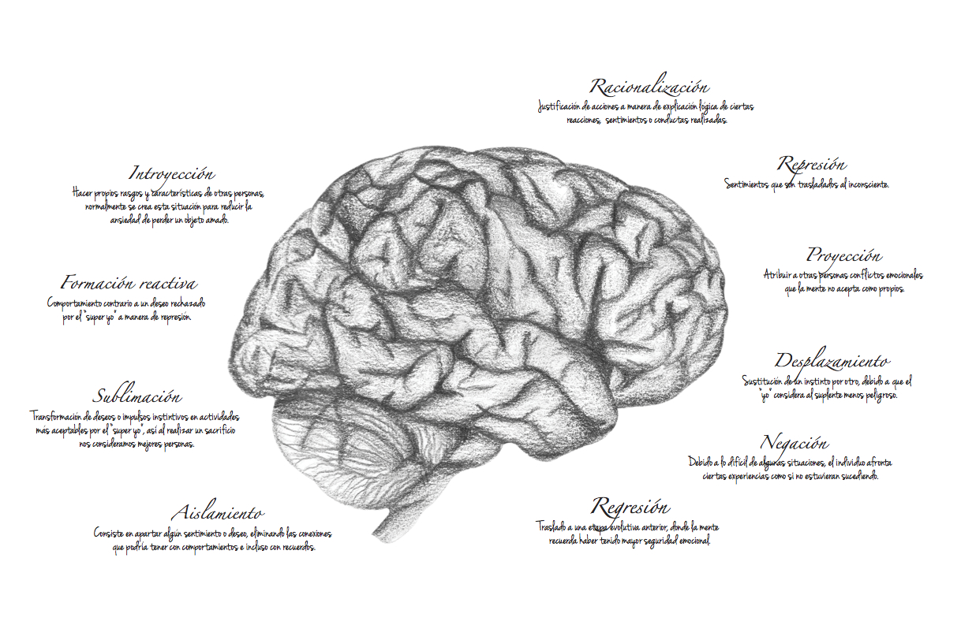

Slide 9
https://www.youtube.com/watch?v=ZXE5i3kFhRA

